Slide 1
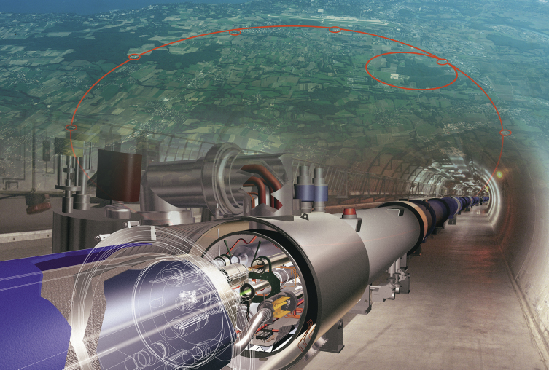
Österreichs Rolle bei CERN
Claudia-Elisabeth Wulz
Institut für Hochenergiephysik Wien
AWO-Technologieforum, Wien, 29. Jan. 2013

Slide 2
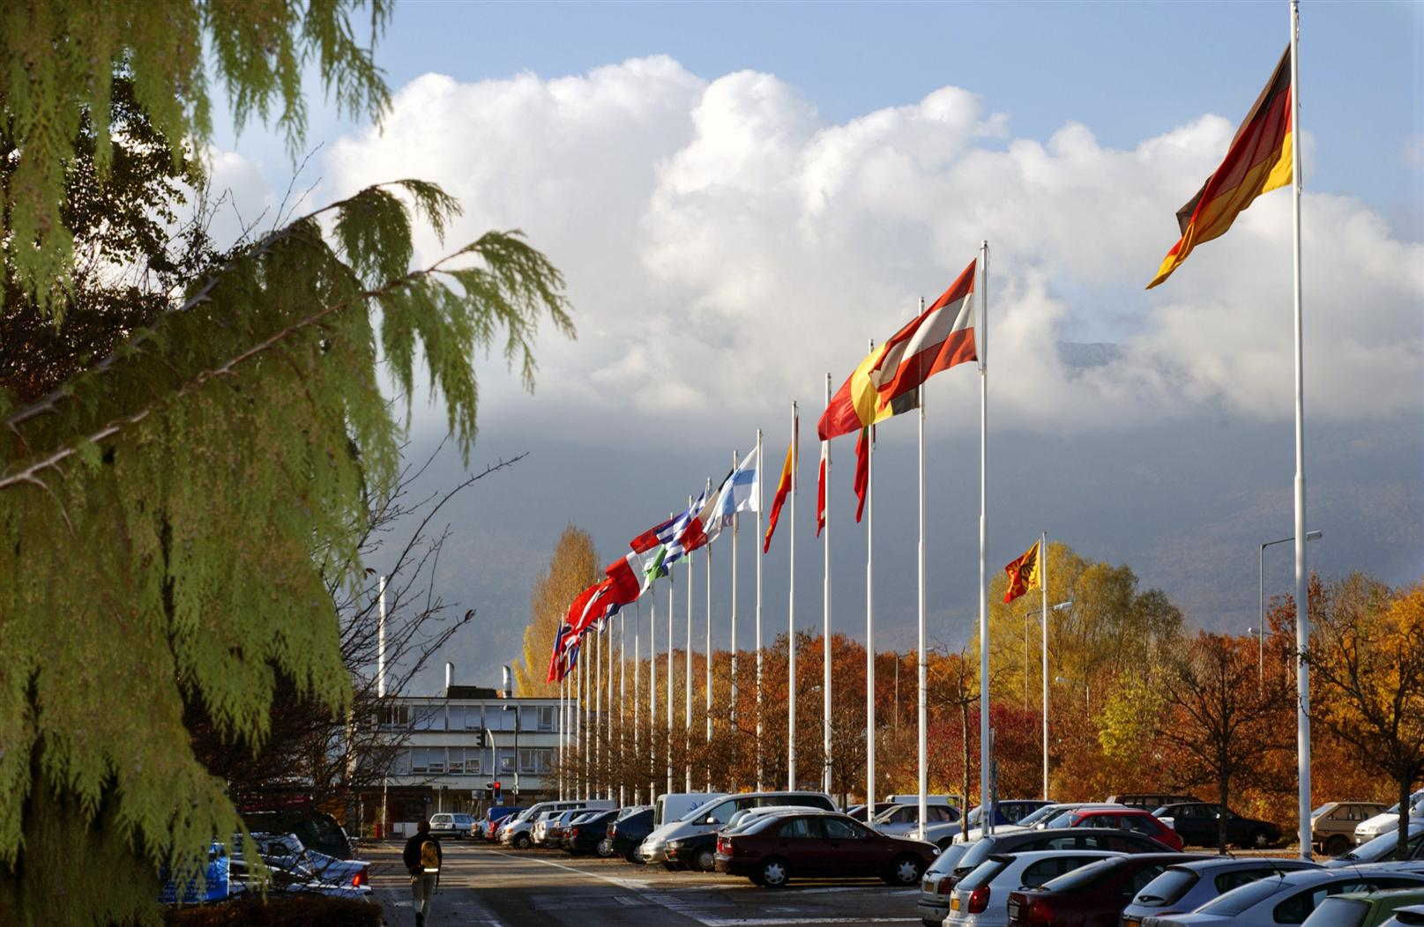
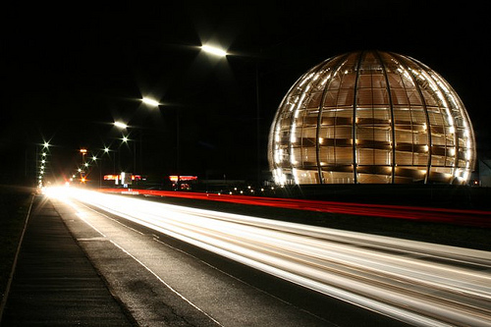
Österreicher am CERN
Personalstatistik 31. Dez. 2011
Österreich trat 1959 dem CERN bei, fünf Jahre nach der Gründung.
Österreichs anteiliger Budgetbeitrag beträgt 2,19%.

Slide 3







Österreichische Institutionen am CERN
Institut für Hochenergiephysik der ÖAW, Wien
Stefan-Meyer-Institut der ÖAW, Wien
Institut für Astroteilchenphysik der Universität Innsbruck
Technische Universität Wien, Atominstitut
Universität Wien
Fachhochschule Wiener Neustadt

Slide 4
Experimentelle Beteiligungen
LHC-Programm
CMS (HEPHY und TU Wien)
ATLAS (Universität Innsbruck, FH Wr. Neustadt)
Proton-Synchrotron (PS)
CLOUD (Universität Innsbruck, Universität Wien)
nTOF (TU Wien, Universität Wien)
Antiproton-Programm
ASACUSA (Stefan-Meyer-Institut, Universität Wien)
Forschung und Entwicklung
Upgradeprogramm LHC und Experimente: Detektoren und Elektronik
Beschleunigerentwicklung und -Betrieb
LHC, Proton-Synchrotron, Superproton-Synchrotron / Neutrinostrahl zum Gran Sasso Laboratorium, LINACs (Linearbeschleuniger), medAUSTRON
Abgesehen von CERN gibt es ähnliche Beteiligungen an anderen teilchen- und astrophysikalischen Einrichtungen:
BELLE II am KEK-Beschleunigerzentrum in Tsukuba, Japan (HEPHY Wien)
FAIR Facility for Antiproton and Ion Research, Darmstadt (SMI)
HESS, FERMI, CTA (Universität Innsbruck)

Slide 5
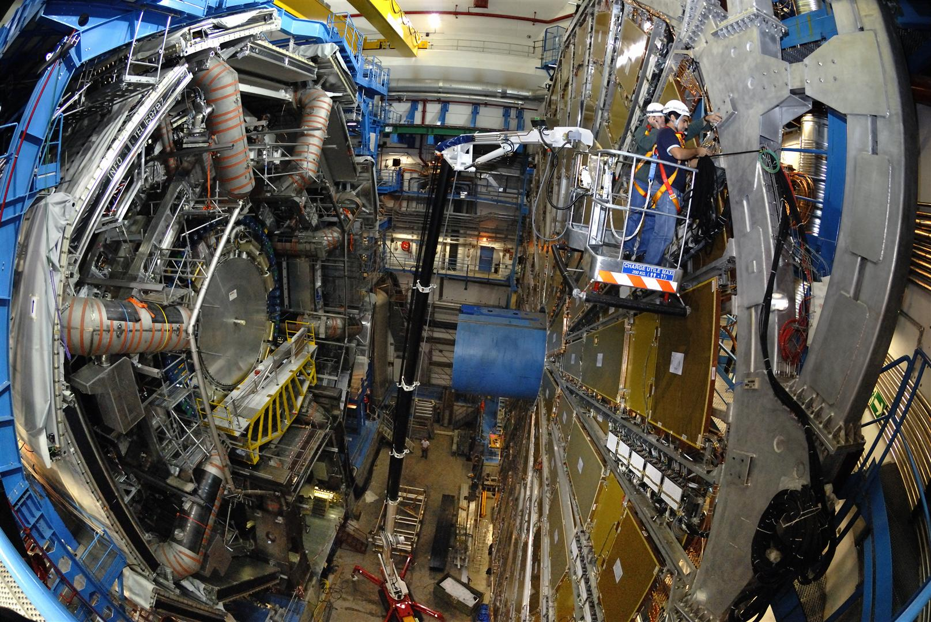
ATLAS
Entdeckung von neuer Physik: Higgs-Teilchen, Supersymmetrie, dunkle Materie, Extradimensionen etc.

Slide 6
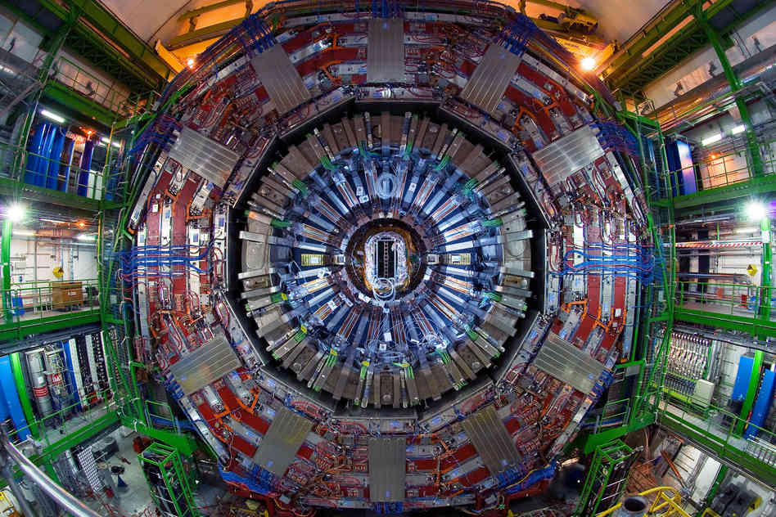
CMS
Entdeckung von neuer Physik: Higgs-Teilchen, Supersymmetrie, dunkle Materie, Extradimensionen etc.

Slide 7
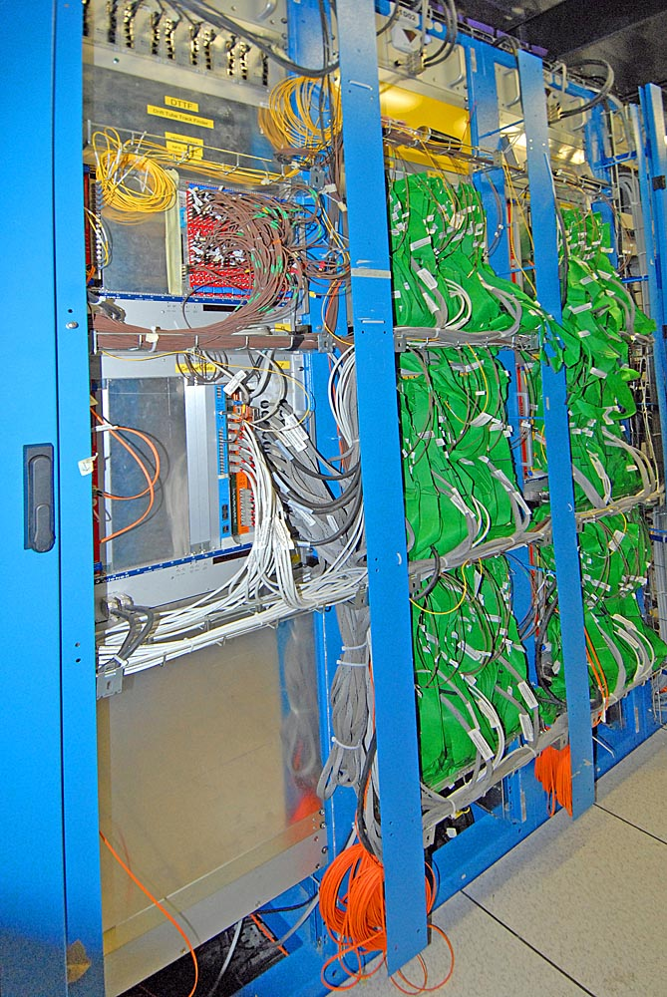
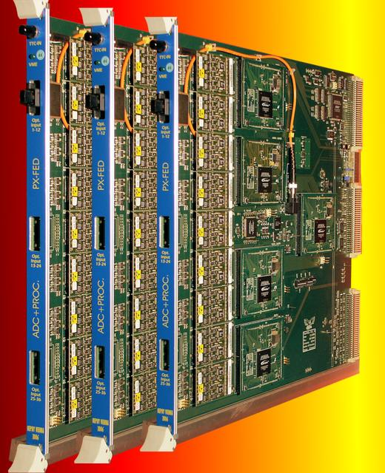
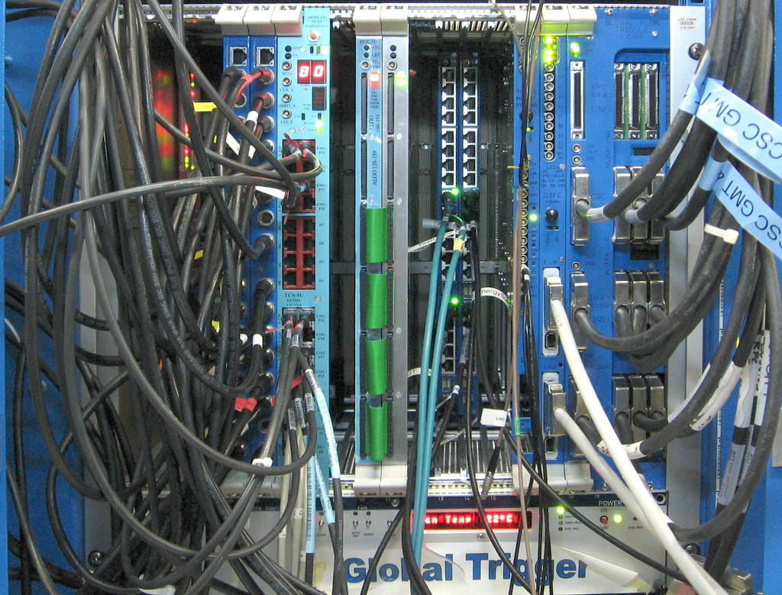
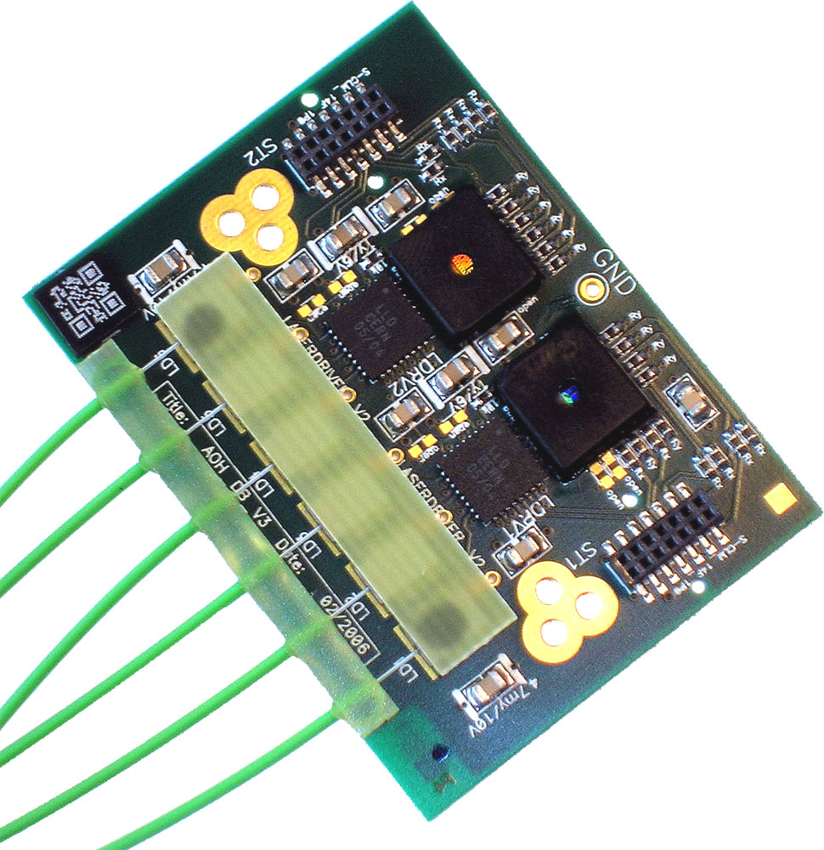
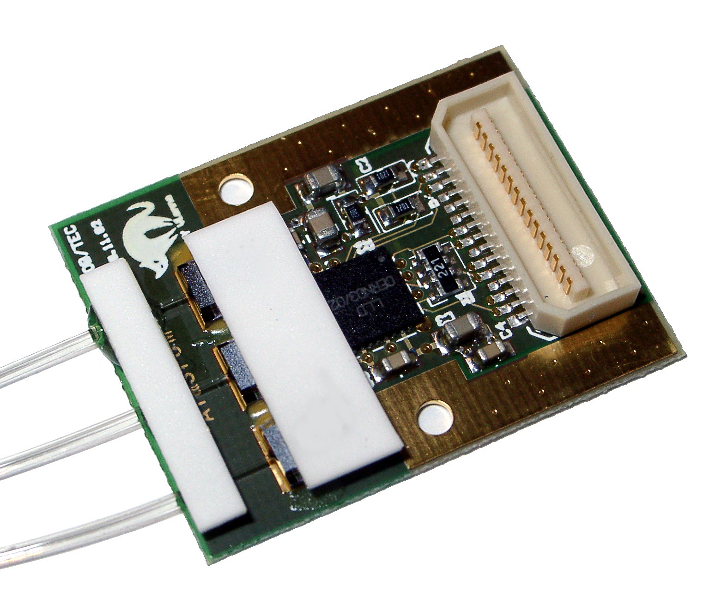
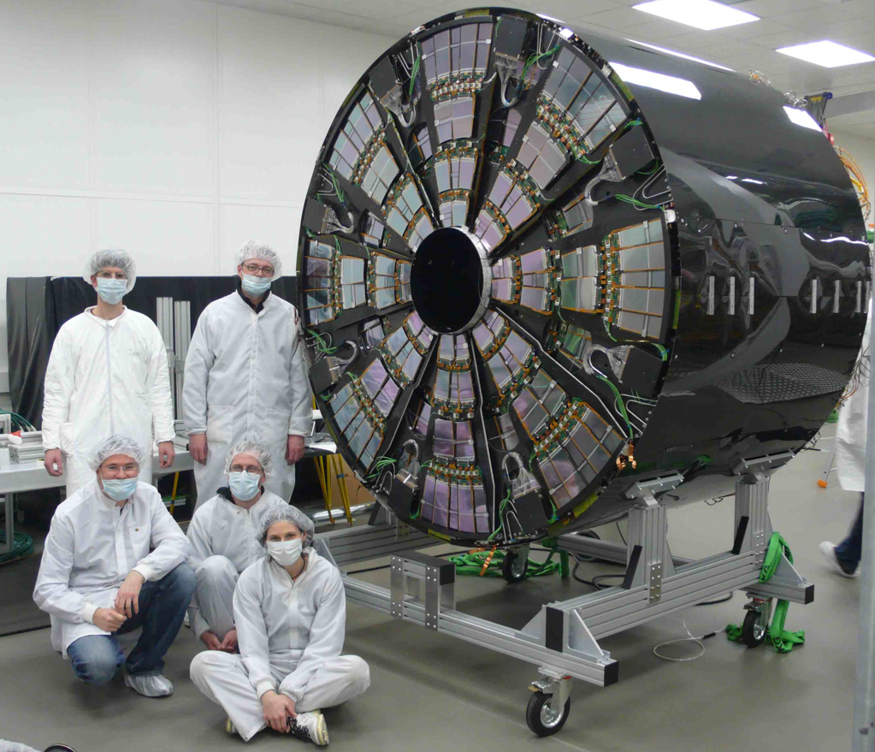
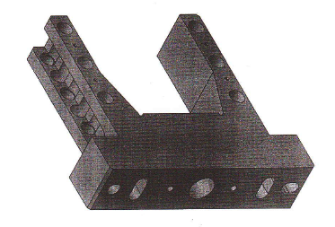
Einige österreichische Hardwarebeiträge zu CMS
Trigger- und Ausleselektronik
Präzisionsmechanische Teile
Streifendetektor
Innere Module
Siliziumdetektor
Endkappen

Slide 8
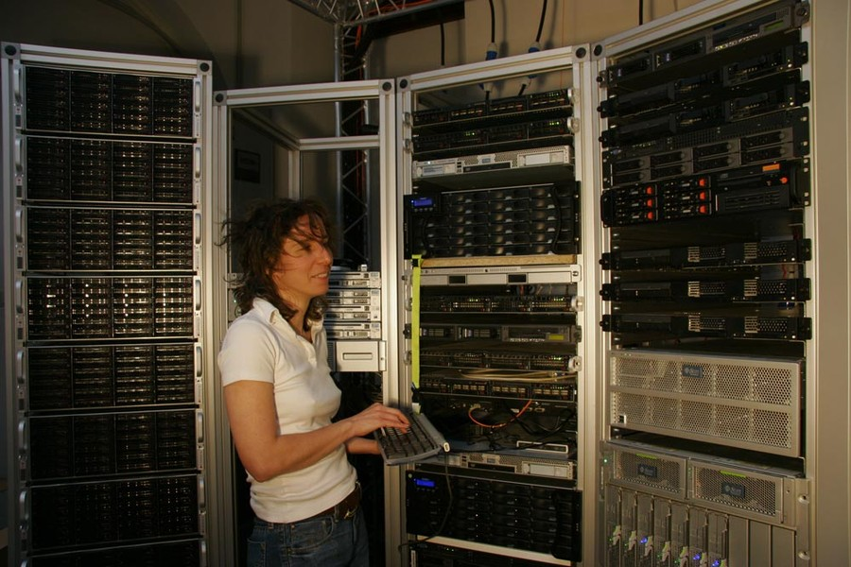
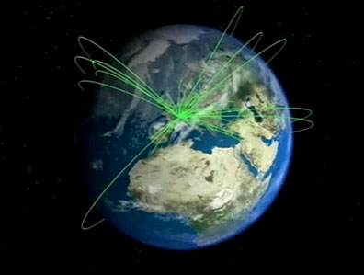
Tier-2 Grid-Rechenzentrum für CMS und ATLAS
1300 CPUs Rechenleistung
550.000 Gigabyte Speicherkapazität

Slide 9
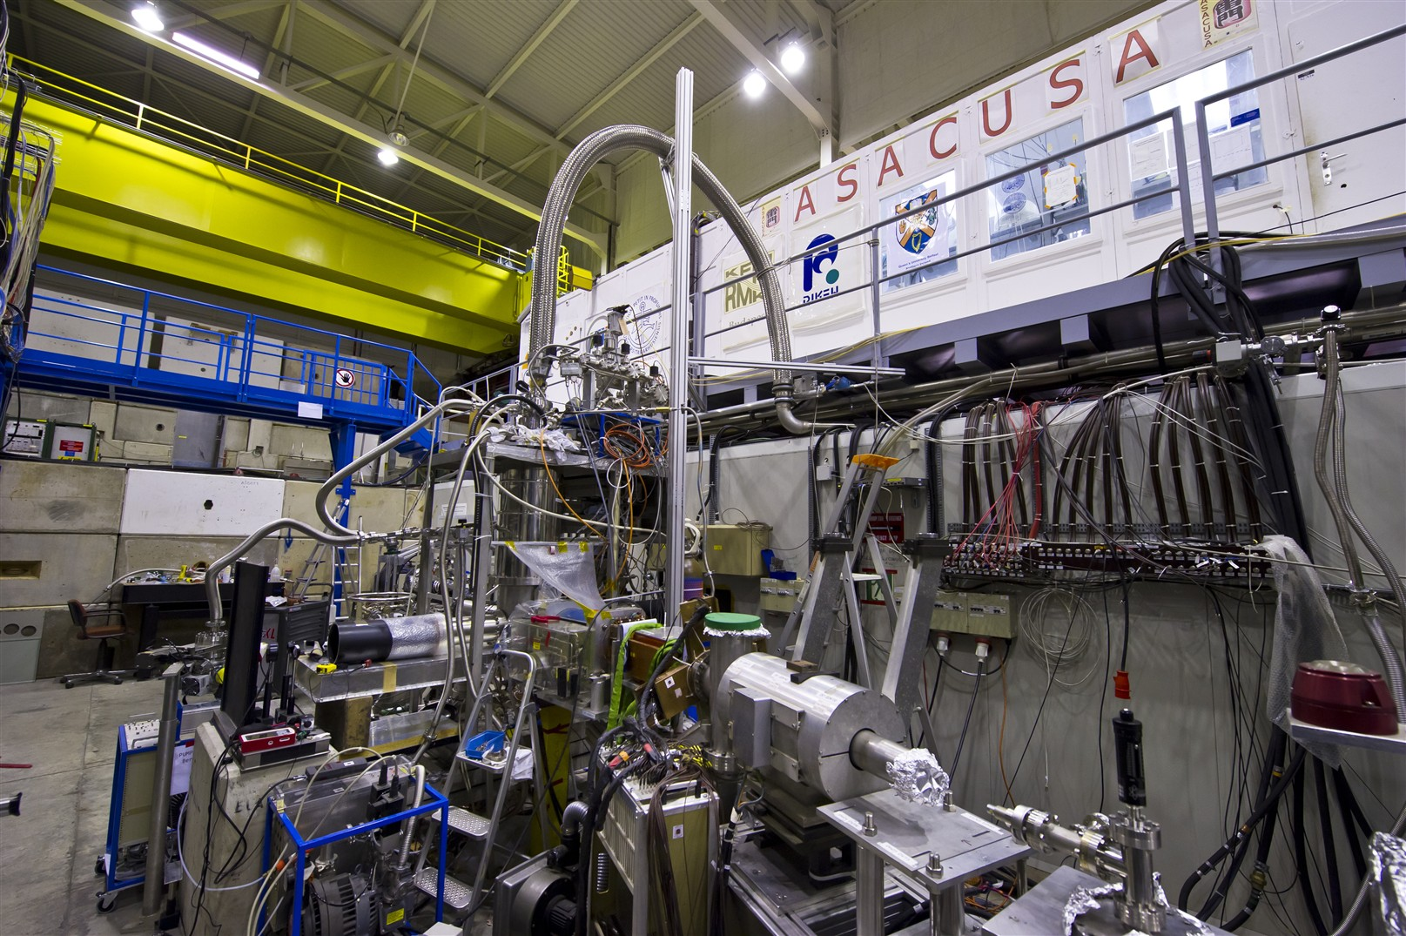
Antiprotonen, Asymmetrie zwischen Materie und Antimaterie

Slide 10
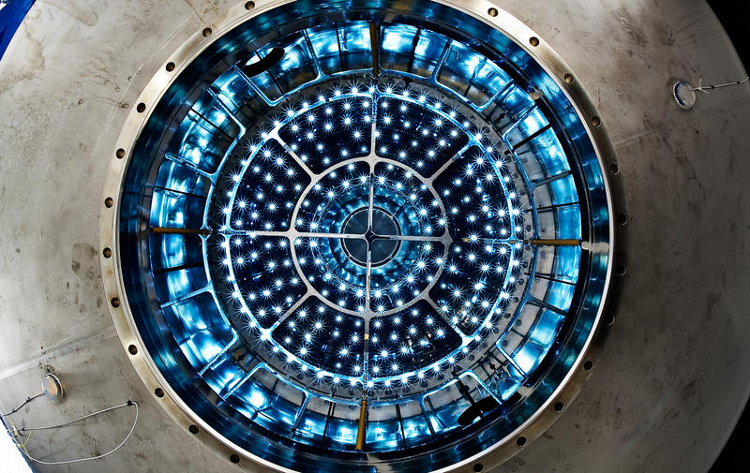
CLOUD
Erforschung von Auswirkungen der kosmischen Strahlung auf die Bildung von Aerosolen in der Atmosphäre
Notes:
CLOUD: cosmics leaving outdoor droplets. Aerosole beinflussen die Wolkenbildung.

Slide 11
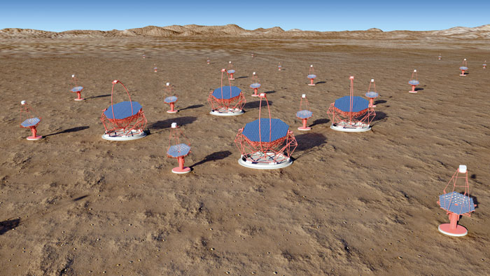
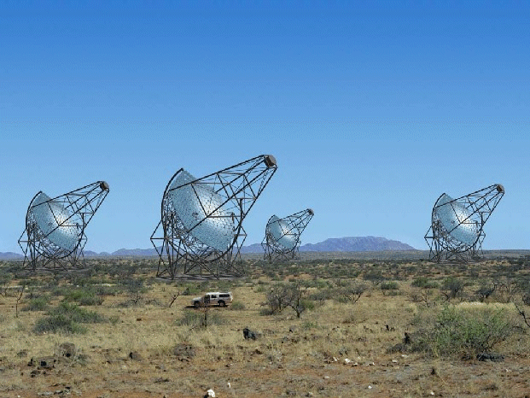
HESS, CTA
HESS
Namibia
CTA (Cerenkov Telescope Array)
geplant auf Nord- und Südhalbkugel
Astrophysik mit hochenergetischen Gamma-Strahlen
Notes:
HESS: High Energy Stereoscopic System

Slide 12
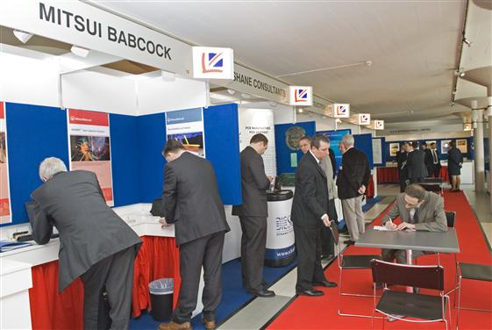
Gelegenheiten für Firmen
Produktion, Bau, Planung und Consulting
Beispiele: Porr-Asdag Tunnelbau, Geoconsult ZT, Böhler, Kapsch, Tschann, High Q Laser Production, H. Paigl
Dienstleistungen
Beispiele: UNIQA-Versicherung
Entwicklung von innovativen Produkten, Motor für Weiterentwicklung
Beispiele: Infineon, 3T Communications, ETM (PVSS/Siemens)
Technologie- und Wissenstransfer
Beispiele: medAUSTRON
Zugang zu geistigem Eigentum
Beispiele: CERN Easy Access Intellectual Property
Ausstellung am CERN:
“Austria at CERN” fand zuletzt im Nov. 1992 mit 29 Firmen statt.

Slide 13
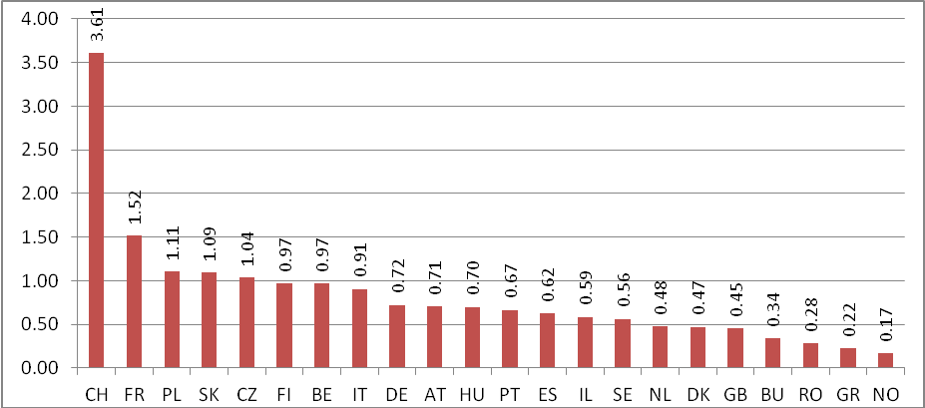
Rückflusskoeffizienten
“Supplies”:
- well balanced (R ≥ 0,89)
- poorly balanced (0,20 < R < 0,89)
- very poorly balanced (< 0,20)
“Services”:
- well balanced (R ≥ 0,40)
- poorly balanced (R < 0,40)
Year | Industrial Return (Supplies) | Target (Supplies) | Industrial Return (Industrial Services) | Target (Industrial Services)
2000 | 1,33 | 0,87 | 0,24 | 0,40
2001 | 1,23 | 0,89 | 0,31 | 0,40
2002 | 1,16 | 0,89 | 0,85 | 0,40
2003 | 0,94 | 0,90 | 0,51 | 0,40
2004 | 0,59 | 0,92 | 0,30 | 0,40
2005 | 0,30 | 0,93 | 0,29 | 0,40
2006 | 0,24 | 0,94 | 0,29 | 0,40
2007 | 0,33 | 0,94 | 0,31 | 0,40
2008 | 0,32 | 0,93 | 0,31 | 0,40
2009 | 0,32 | 0,92 | 0,00 | 0,40
2010 | 0,66 | 0,90 | 0,00 | 0,40
2011 | 0,42 | 0,89 | 0,67 | 0,40
2012* | 0,45 | 0,89 | 0,50 | 0,40
* Provisional figures for 2012 (excluding insurance)
Mittelwert 1993-2011
Supplies
R

Slide 14
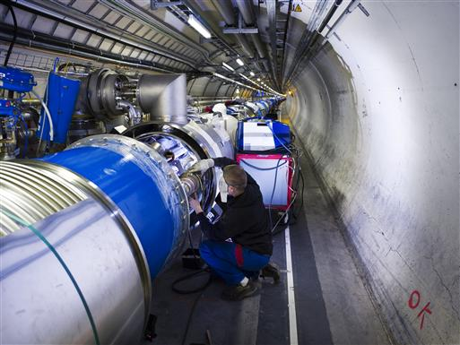
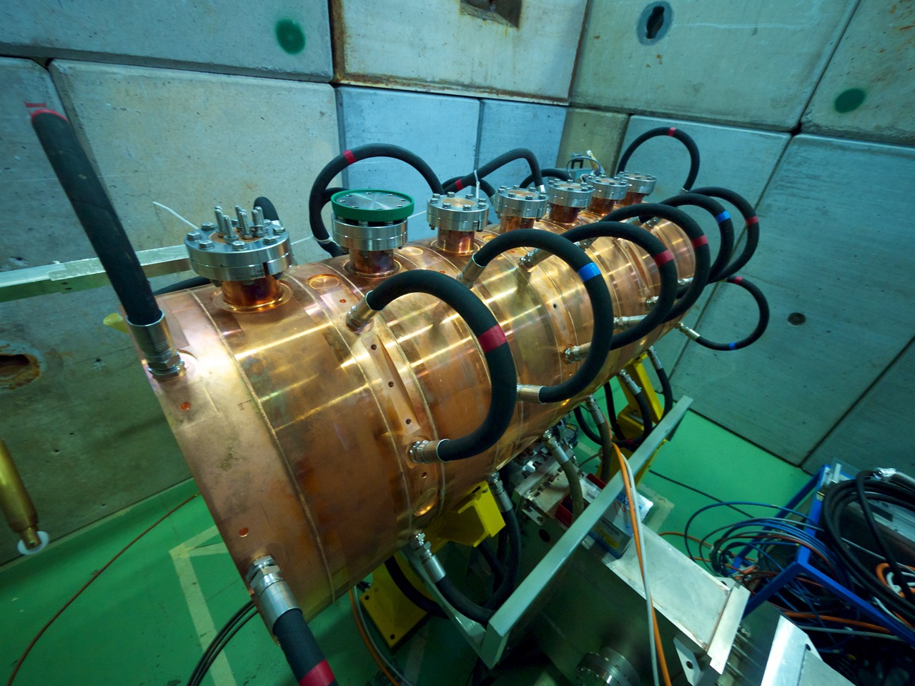
Beschleunigerinvestitionen
- Energieerhöhung und Konsolidierung des LHC 2013-2014:
13 TeV statt vorher 8 TeV
- Neubau und Aufrüstung der Injektoren des LHC (LINAC4 etc.)
- Konsolidierung von Beschleunigern (z.B. Elektrik des SPS)

Slide 15
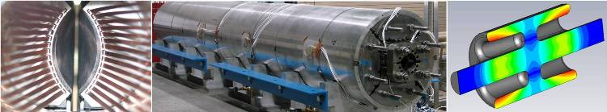

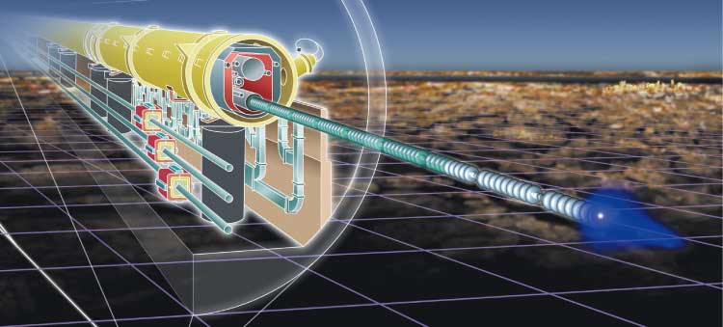
Geplante Beschleunigerprojekte
- HL-LHC (High Luminosity LHC)
Erhöhung der Intensität um Faktor 10 ab ca. 2020.
Innovative Technologien nötig (z.B. Supraleitung).
- Linear Collider
Neuer Beschleuniger, in Planung. Entwicklung von Prototypen.

Slide 16
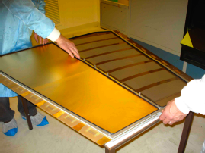
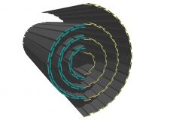
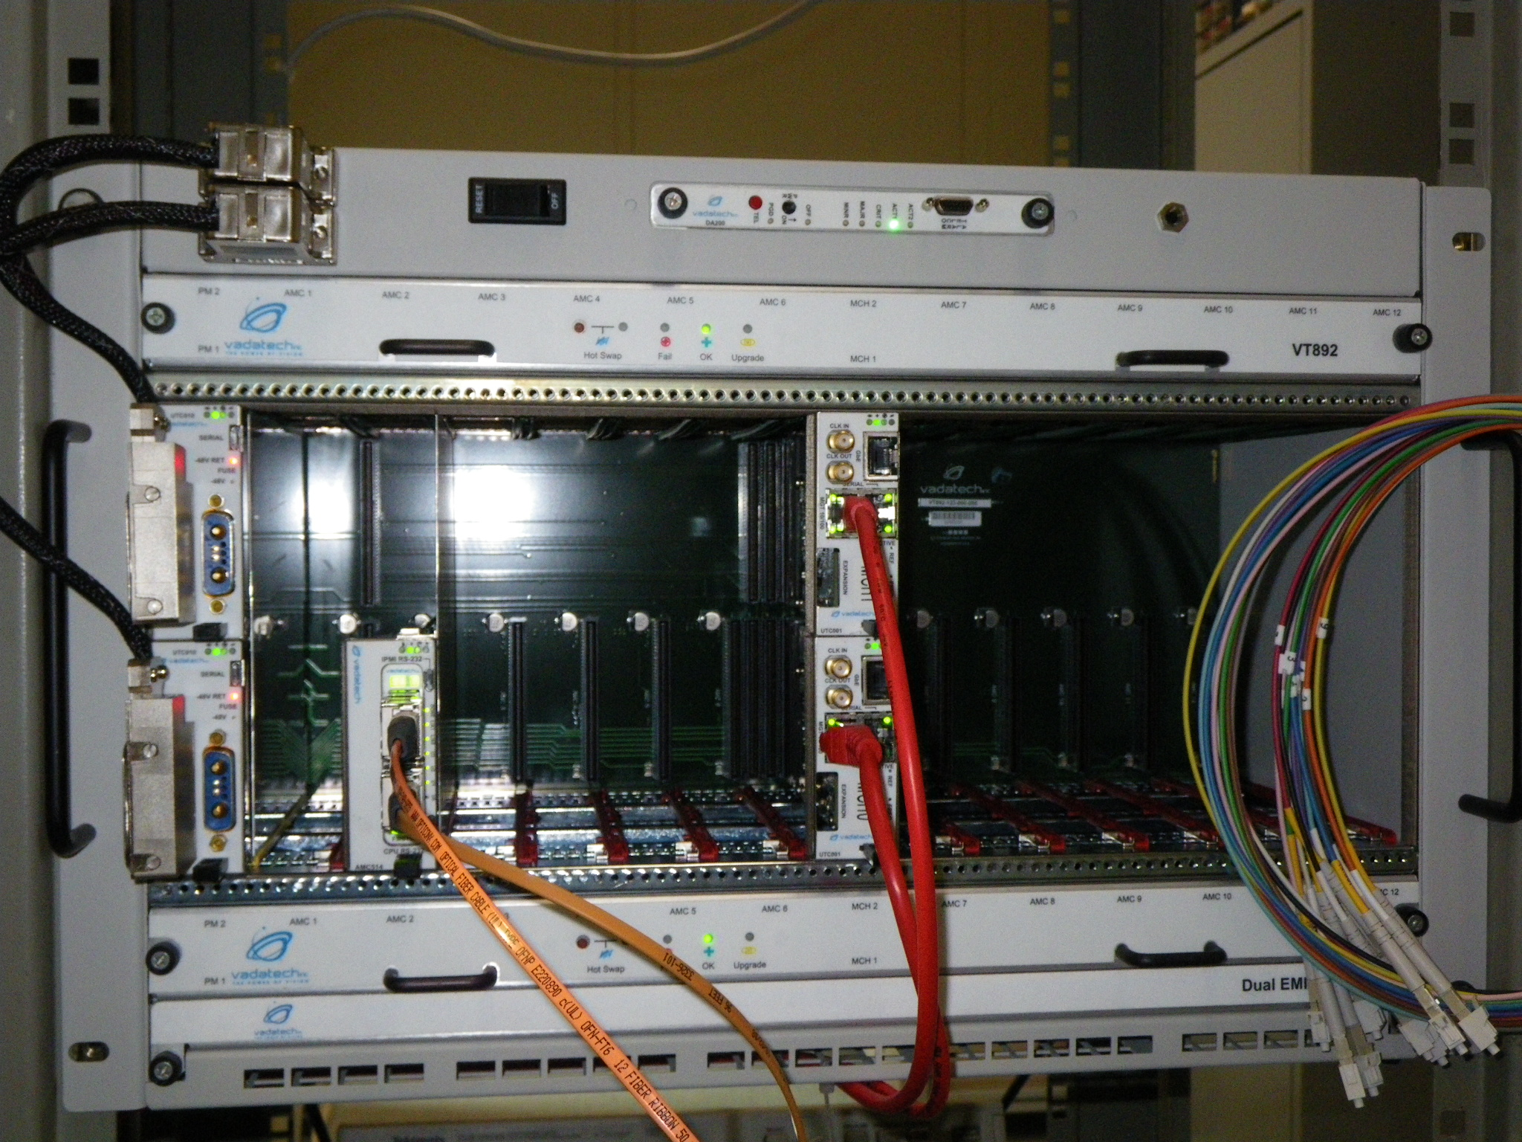
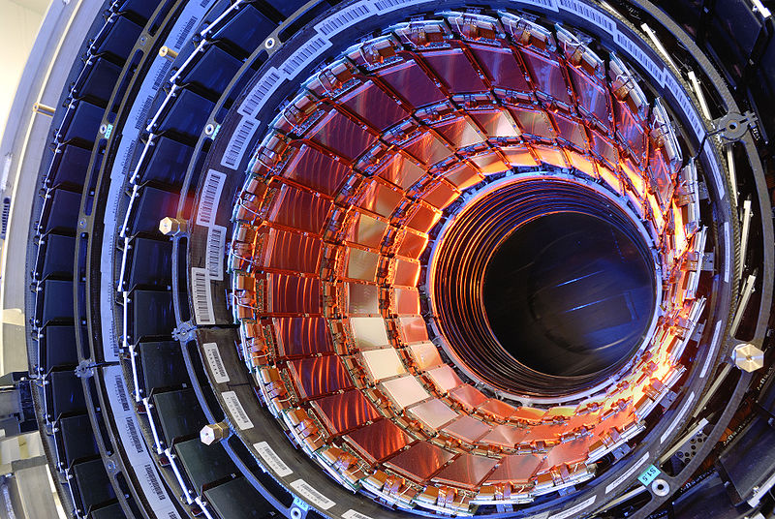
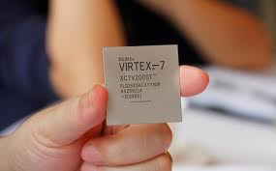
Upgrade von ATLAS und CMS
Phase I (vor 2020):
ATLAS
Myondetektoren
Trigger und Datenakquisitionssystem
CMS
Pixeldetektor
Hadronkalorimeter
Trigger und Datenakquisitionssystem
Phase II:
Silizium-Spurendetektoren etc.
Notes:
Bild: ATLAS micromegas Prototyp

Slide 17


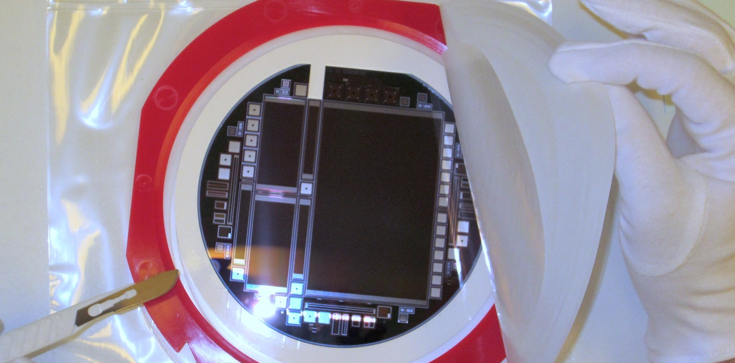
Zusammenarbeit Industrie – Physikinstitut
Entwicklung und Herstellung von Halbleiterdetektoren
Ausgangslage
Halbleiterdetektoren (Sensoren für ionisierende Teilchen) werden in einem ähnlichen Verfahren hergestellt wie klassische Halbleiterbauelemente
Einige Unterschiede machen die Herstellung sehr schwierig für kommerzielle Erzeuger
Markt ist dominiert durch einige sehr kleine spezialisierte und einem einzigen Hersteller der auch Großserien (>1000 Stück/Jahr) liefern kann
Wichtig für eine Zusammenarbeit
Bereitschaft auch unkonventionelle Produkte zu erzeugen
Offene Diskussion zwischen involvierten Ingenieure der Firma und den Wissenschaftlern
Vorteile für die Firma
Profitiert vom Wissen der Wissenschaftler
Kann womöglich die Entwicklung neuer kommerzieller Produkte anstossen
Kann sich als Teil des wissenschaftlichen Erfolges verstehen - und das entsprechend werbewirksam nutzen!
Erste Sensoren an CMS geliefert - exzellente Qualität!

Slide 18
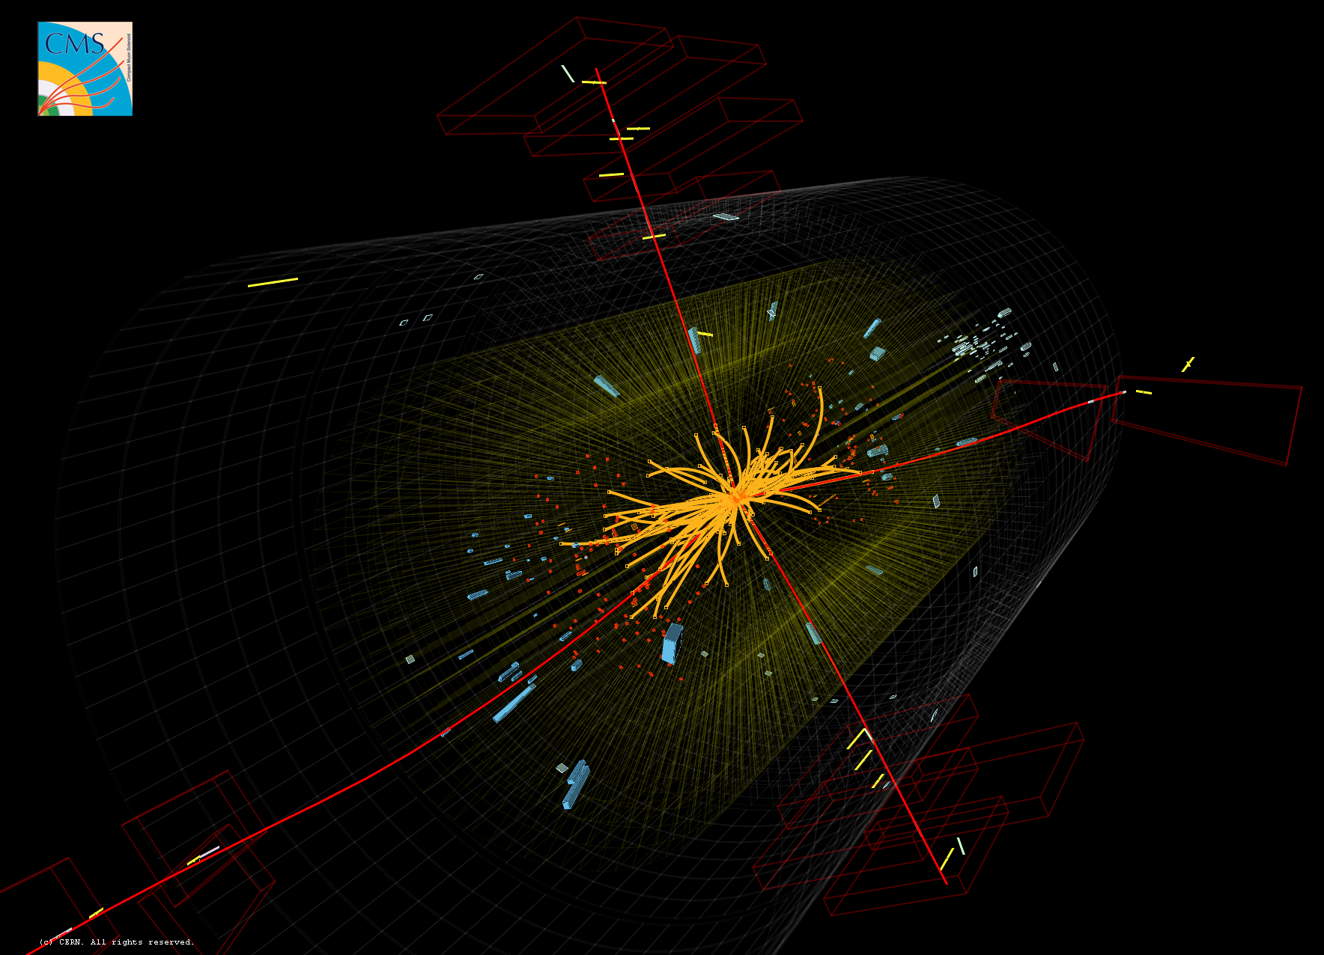

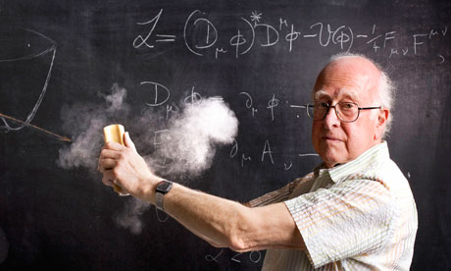
Zerfall des Higgs-Teilchens in 4 Myonen
C.-E. Wulz
AWO Technologieforum, Jan. 2013

